Slide 1
Что же это за наука — история?
История изучает, как жили и развивались различные народы, какие при этом происходили события, как и почему жизнь людей изменялась и стала такой, как сейчас. Узнавая прошлое, мы видим, что во все времена человечество испытывало невзгоды и лишения, но жизнь все равно продолжалась, а годы горестей и несчастий обязательно сменялись лучшими временами.
История учит нас справедливости, помогает по новому взглянуть на окружающий мир. История — это дорога во времени. Она уходит в глубь веков, в седую древность, а выводит нас в современный мир. И ведет нас по нему. И сегодня мы предлагаем исследовать затерянный мир древних майя и познакомиться с их настоящим!

Slide 3
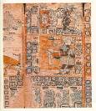
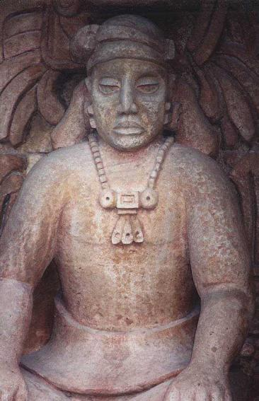
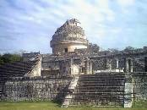
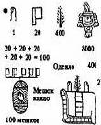
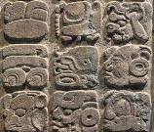
Культура майя
Создан календарь
Астрономические
обсерватории
Математические
знания
Письменность –
иероглифы
Жрецы – хранители знаний

Slide 4
ПРАВИТЕЛИ МАЙЯ
В КАЖДОМ ГОРОДЕ МАЙЯ БЫЛА СВОЯ ДИНАСТИЯ ПРАВИТЕЛЕЙ. ОДИН ИЗ САМЫХ ИЗВЕСТНЫХ СРЕДИ НИХ – ПАКАЛЬ. ИМЯ ПАКАЛЬ ОЗНАЧАЕТ «ЩИТ». ПРАВИТЕЛЬ ПОМИМО ВЫПОЛНЕНИЯ ПРОЧИХ ОБЯЗАННОСТЕЙ ДОЛЖЕН БЫЛ ВЕСТИ СВОЙ НАРОД НА БИТВУ. СРАЖАЛИСЬ МАЙЯ С ПОМОЩЬЮ ЛУКОВ И СТРЕЛ. КАМЕНЫХ ДУБИНОК И КОПИЙ.

Slide 5
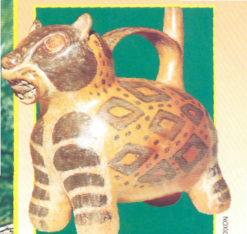
РЕЛИГИЯ МАЙЯ
ДРЕВНИЕ МАЙЯ БЫЛИ ЯЗЫЧНИКАМИ. ЧТОБЫ УМИЛОСТИВИТЬ СВОИХ БОГОВ ОНИ СОВЕРШАЛИ ЖЕРТВОРПРИНОШЕНИЯ. ПОД НОЖ ЖРЕЦА ПООПАДАЛИ И ЛЮДИ. И ЖИВОТНЫЕ. ИЗ ВСЕХ БОГОВ ТОЛЬКО КЕЦАЛЬКОАТЛЬ УТОЛЯЛЖАЖДУ НЕ КРОВЬЮ ЖЕРТВЫ,А ВОДОЙ! МАЙЯ ПОКЛОНЯЛИСЬ СОЛНЦУ, КОТОРОЕ СЧИТАЛИ ВЕРХОВНЫМ БОЖЕСТВОМ.
ТАКЖЕ ДРЕВНИЕ МАЙЯ ПОКЛОНЯЛИСЬ МНОГИМ ЖИВОТНЫМ, НО САМЫМ ГЛАВНЫМ СРЕДИ НИХ ОНИ СЧИТАЛИ ЯГУАРА – СВИРЕПОГО ХИЩНИКА!
ПРИ РАСКОПКАХ ДРЕВНИХ ГОРОДОВ МАЙЯ БЫЛИ НАЙДЕНЫ СОТНИ ГОРШОЧКОВ, КУВШИНОВ И СТАТУЭТОК В ВИДЕ ЯГУАРА. ВОЗМОЖНО ЭТОТ СОСУД ПРЕДНАЗНАЧЕН ДЛЯ КРОВИ ЛЮДЕЙ, КОТОРЫХ ЖРЕЦЫ ПРИНОСИЛИ В ЖЕРТВУ БОГАМ.

Slide 6
ИНДЕЙСКИЙ НАРОД СОЗДАЛ ОДНУ ИЗ ДРЕВНЕЙШИХ ЦИВИЛИЗАЦИЙ АМЕРИКИ, КОТОРАЯ СУЩЕСТВОВАЛА НА ТЕРРИТОРИИ МЕКСИКИ, ГОНДУРАСА И ГВАТЕМАЛЫ. МАЙЯ СТРОИЛИ ГОРОДА С ВЕЛИКОЛЕПНЫМИ ДВОРЦАМИ И ПИРАМИДАМИ. НО БОЛЕЕ ТЫСЯЧИ ЛЕТ НАЗАД ЦИВИЛИЗАЦИЯ ВДРУГ ПРИШЛА В УПАДОК. НИКТО ДО СИХ ПОР НЕ ЗНАЕТ ТОЧНО, ПОЧЕМУ?

Slide 7
МЕДИЦИНА МАЙЯ
Медицина в цивилизации майя была тесно связана с культурой и религией, и при этом находилась на очень высоком для своего времени уровне. Медицинскими знаниями обладали только небольшая горстка избранных — шаманы, которые являлись посредниками между материальным и духовным миром, к тому же им приходилось хорошо разбираться в медицине того времени – раны зашивались, используя человеческий волос, переломы костей сращивались, используя специальные колодки, существовали даже опытные “стоматологи”, изготавливающие зубные протезы из нефрита и бирюзы... Понятно, что такая медицина была доступна только очень немногим.

Slide 8
ДРЕВНИЕ МАЙЯ БЫЛИ ВЕЛИКИМИ СТРОИТЕЛЯМИ
Строительство пирамид было очень нелегким делом. Майя обтесывали валуны инструментом, сделанным из очень твердого камня. Все грузы – даже очень тяжелые – они переносили на спине.
На боковых сторонах этой пирамиды в городе Чичен-Ица находятся четыре лестницы. Если сложить все ступени, то получится число 365. именно столько дней было в календаре древних майя

Slide 9
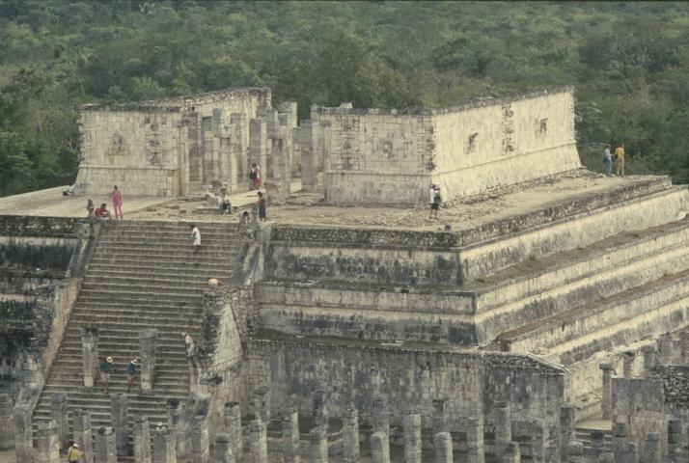
ХРАМ В ГОРОДЕ ТИКАЛЬ

